Slide 2
SISTEMAS DA INFORMAÇÃO
Cognitive and Semantics Computing & IoT
AI Engineering, Cognitive And Semantic Computation & IoT
PROF. Arnaldo Viana
Fevereiro/2022

Slide 3
AI Engineering, Cognitive and Semantics Computing & IoT

Slide 4
O que esperar do nosso curso
Objetivos:
Conhecer as técnicas básicas para manipulação de imagens;
Construir sistemas baseados nos conceitos de Internet das Coisas e Inteligência Artificial com o desenvolvendo sistemas de hardware e software;
Entender e discutir as arquiteturas de diferentes aplicações de IoT e sua interação com sistemas de IA

Slide 5
Organização do Curso
1ª Semestre
1ª Parte: Processamento de Imagem
Conceitos fundamentais (imagem)
Etapas do processamento de imagens
Melhoria de imagens
Detecção de atributos (retas, circunferências)
Pontos característicos
2ª. Parte: Machine Learning
Fundamento do Reconhecimento de Padrões
Conceito de Aprendizagem
Redes Neurais Artificiais
Reconhecimento e detecção de objetos
3ª Parte: Internet das coisas (IoT)
Conceitos fundamentais e perspectivas
Introdução ao uso do Arduino
Sensores e atuadores com Arduíno
Serialização de dados no formato JSON
Comunicação em redes sem fio
Plataformas de IoT: conectando dispositivos e aplicações
2ª Semestre

Slide 6
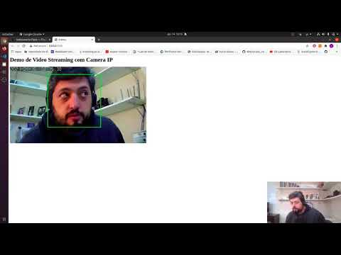
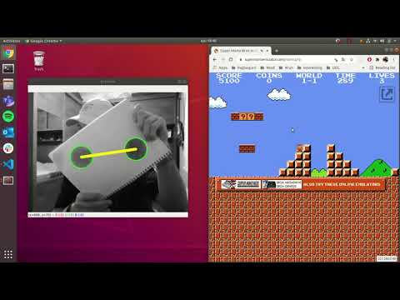
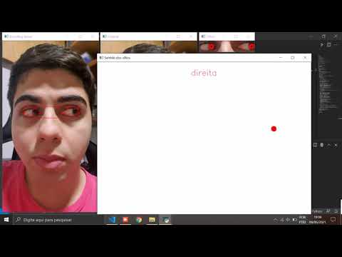
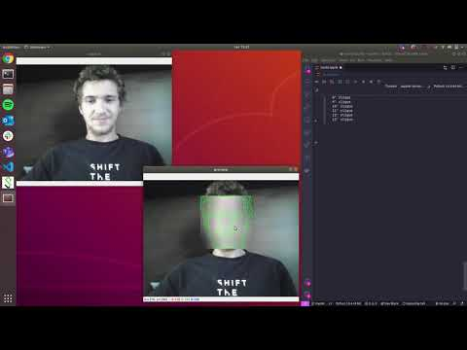
Projetos passados

Slide 7
O que esperar do nosso curso
Dinâmica das aulas:
As aulas terão conteúdos teóricos e práticos.
PRÁTICA
TEORIA

Slide 8
Instruções para a instalação da infraestrutura
Importante!
Windows:
Fazer o download do python no site oficial:
https://www.python.org/downloads/ (selecionar a opção de adicionar o Python ao PATH)
Abrir o cmd e executar os comandos:
pip install matplotlib
pip install opencv-python
pip install notebook
Alternativa: Não é necessário, masssss… quem preferir, pode usar o anaconda e criar uma virtual env para instalar a infra
Linux/mac:
Só precisa executar “pip3 install pacote” no terminal.
VM - Virtual box:
Tem uma VM pronta para usar, basta instalar o VirtualBox e os extension pack:
https://www.virtualbox.org/wiki/Downloads (são 2 arquivos para fazer o download)
Fazer o download do arquivo iot.ova que está no google drive
https://drive.google.com/drive/folders/1HrtLCNFSyUQ0nkCwthz7dv5RqcHx7h4t?usp=sharing
Senha: iot
sugestão: rodar com pelo menos 2 CPU’s e 4G de Ram

Slide 9
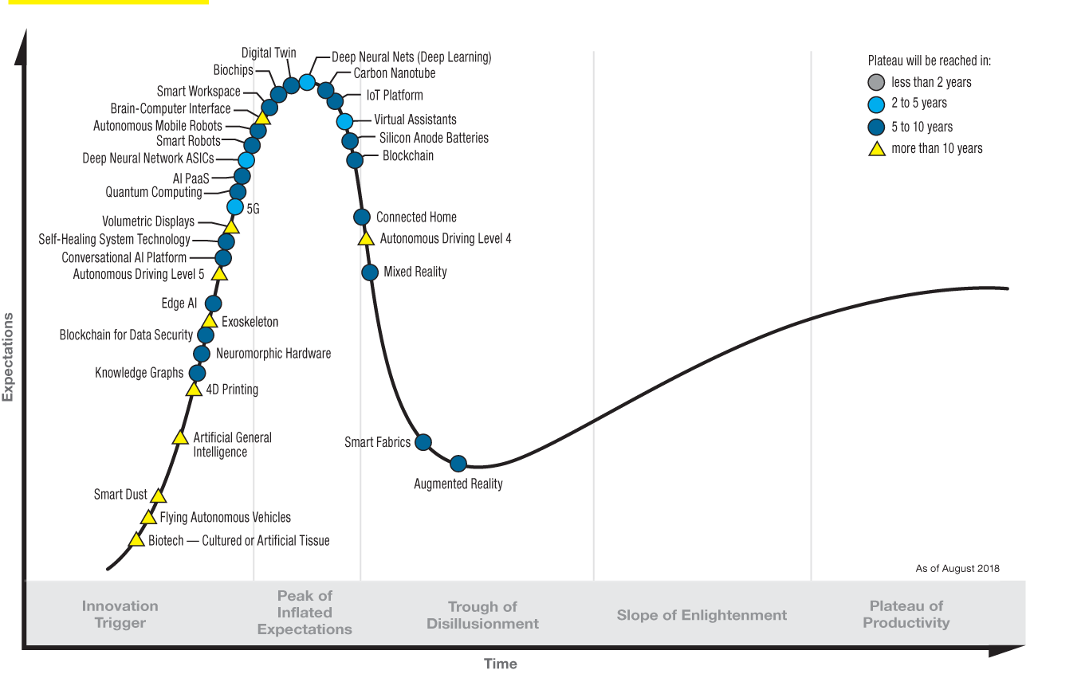
OK, mas por que vou estudar isso???
Andrew Ng: a nova eletricidade
Gartner Hype Cycle (2018)
Visão computacional, IA e IoT na crista da onda

Slide 10
1. Processamento de Imagem

Slide 11
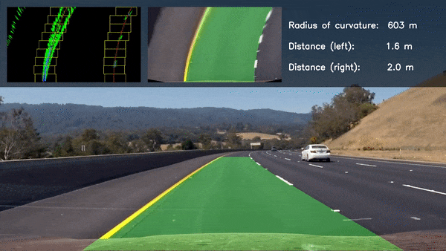
Exemplo de visão computacional
https://github.com/navoshta/detecting-road-features

Slide 12
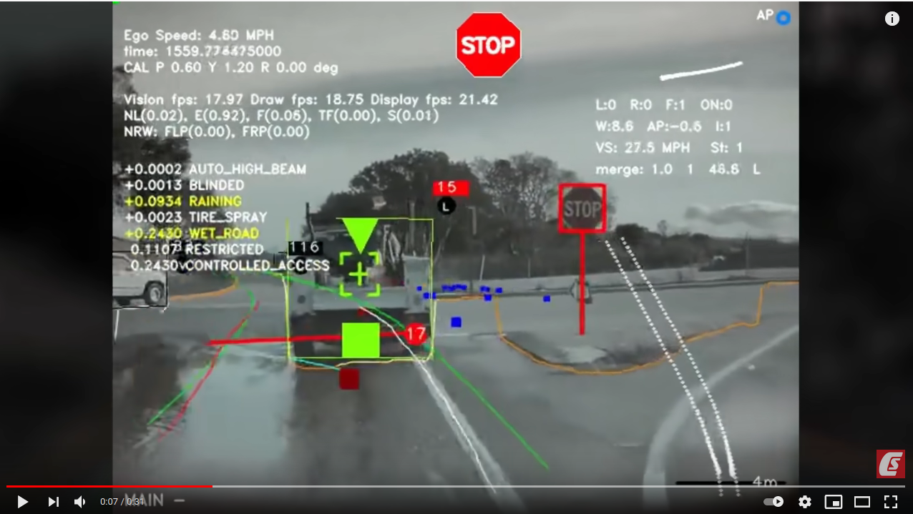
Exemplo de visão computacional - Tesla
https://www.youtube.com/watch?v=fKXztwtXaGo&feature=emb_logo

Slide 13
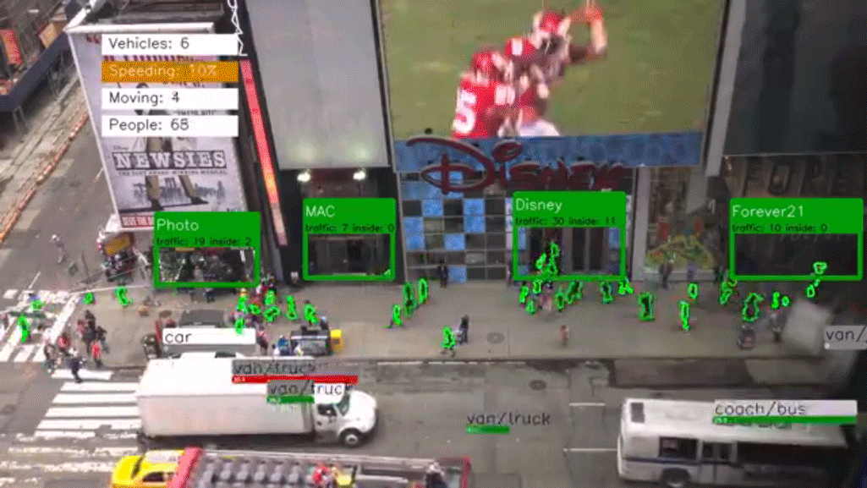
Exemplo de visão computacional
https://www.youtube.com/watch?v=fKXztwtXaGo&feature=emb_logo

Slide 14
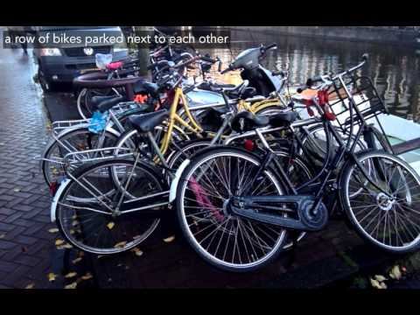
Cognitive and Semantic Computation

Slide 15
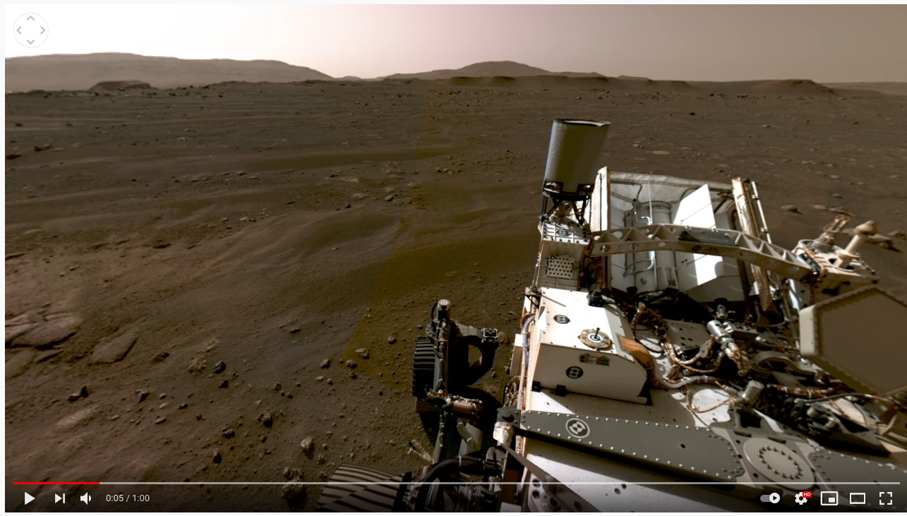
Exemplo de visão computacional - Rover
https://www.youtube.com/watch?v=wE-aQO9XD1g&feature=emb_logo

Slide 16
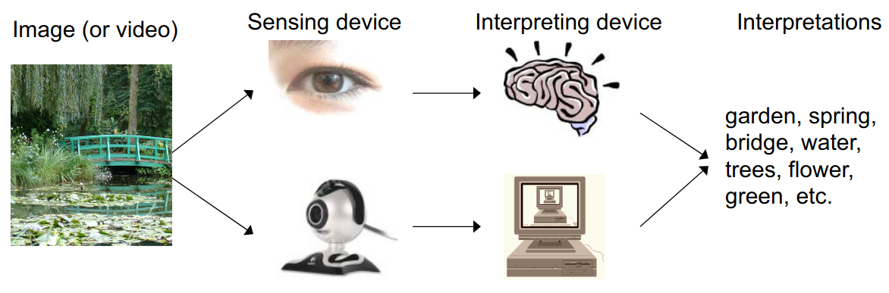
O que é visão computacional?
http://vision.stanford.edu/teaching/cs131_fall1516/lectures/lecture1_introduction_cs131.pdf

Slide 17
Algumas aplicações
https://storage.googleapis.com/tfjs-examples/webcam-transfer-learning/dist/index.html
https://experiments.withgoogle.com/collection/ai/move-mirror/view/mirror
https://docs.opencv.org/3.4/df/d6c/tutorial_js_face_detection_camera.html
https://teachablemachine.withgoogle.com/

Slide 18
Vamos tentar entender o que é uma imagem digital.
Nosso primeiro laboratório: Realizar a instalação da infra e validar se está tudo correto.
Vamos utilizar o notebook IntroPID.ipynb (podemos rodar tanto local como em nuvem, utilizando o google colab).

